Slide 1
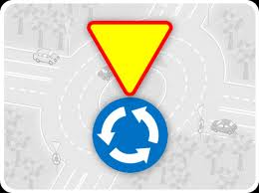
Zasady pierwszeństwa przejazdu na skrzyżowaniach

Slide 2
Skrzyżowanie – przecięcie się w jednym poziomie dróg mających jezdnię, ich połączenie lub rozwidlenie, łącznie z powierzchniami utworzonymi przez takie przecięcia, połączenia lub rozwidlenia; określenie to nie dotyczy przecięcia, połączenia lub rozwidlenia drogi twardej z drogą gruntową, z drogą stanowiącą dojazd do obiektu znajdującego się przy drodze lub z drogą wewnętrzną.

Slide 3
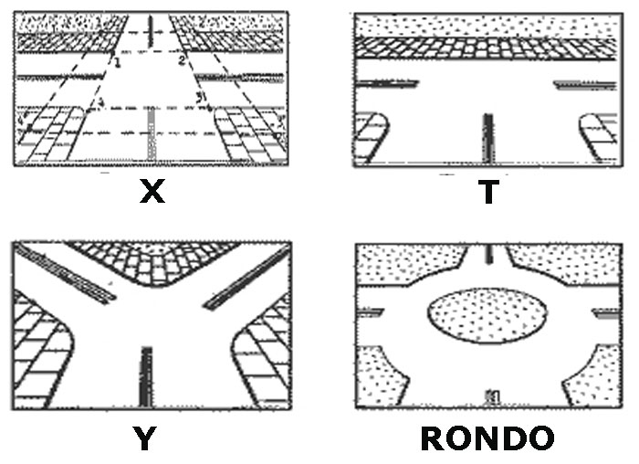
Rodzaje skrzyżowań

Slide 4
Ustawa „Prawo o ruchu drogowym”
Art. 25
1. Kierujący pojazdem, zbliżając się do skrzyżowania, jest obowiązany zachować szczególną ostrożność i ustąpić pierwszeństwa pojazdowi nadjeżdżającemu z prawej strony, a jeżeli skręca w lewo – także jadącemu z kierunku przeciwnego na wprost lub skręcającemu w prawo.
2. Przepisu ust. 1 nie stosuje się do pojazdu szynowego, który ma pierwszeństwo w stosunku do innych pojazdów, bez względu na to, z której strony nadjeżdża.
Art. 9.
Uczestnik ruchu i inna osoba znajdująca się na drodze są obowiązani ułatwić przejazd pojazdu uprzywilejowanego, w szczególności przez niezwłoczne usunięcie się z jego drogi, a w razie potrzeby zatrzymanie się.

Slide 5

Art. 25 ma zastosowanie dla skrzyżowań i dróg równorzędnych.
Skrzyżowania dróg równorzędnych są nieoznakowane lub każda z dróg jest oznakowana znakiem A-5.

Slide 6
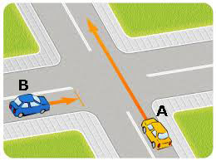
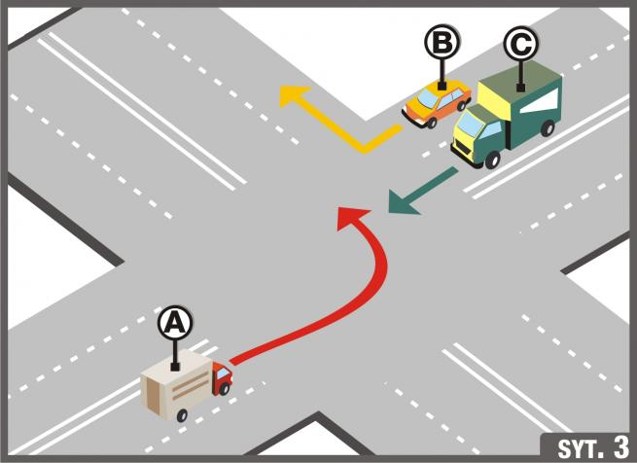
Pojazd A ma pierwszeństwo przed pojazdem B.
Kolejność przejazdu: A, B.
Pojazdy B i C mają
pierwszeństwo
przed pojazdem A.
Kolejność przejazdu: B i C, A.

Slide 7
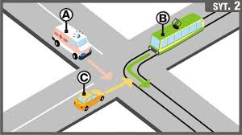
Pojazdy B i C ustępują pierwszeństwa pojazdowi uprzywilejowanemu A.
Pojazd C ustępuje pierwszeństwa pojazdowi szynowemu B.
Kolejność przejazdu: A, B, C.

Slide 8
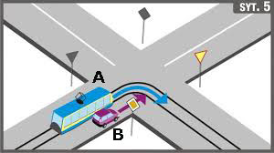
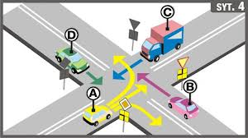
Pojazdy A i B są na tej samej drodze.
Pojazd szynowy A ma pierwszeństwo przed pojazdem B.
Kolejność przejazdu: A, B.
Pojazdy A i D są na drodze z pierwszeństwem. Pojazd A przejedzie przed pojazdem D, gdyż jest po jego prawej stronie.
Pojazdy B i C są na drodze podporządkowanej. Pojazd C przejedzie przed pojazdem B, gdyż jest po jego prawej stronie.
Kolejność przejazdu: A, D, C, B.

Slide 9






Pierwszeństwo przejazdu na skrzyżowaniu określają znaki:
W każdym przypadku widząc znaki przedstawione obok kierujący pojazdem znajdujący się na drodze tak oznakowanej ma pierwszeństwo przed kierującymi wyjeżdżającymi z dróg podporządkowanych.

Slide 10
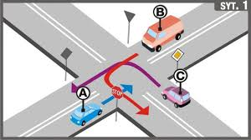
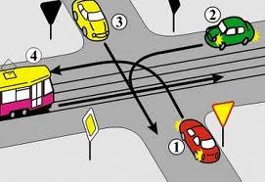
Pojazd C jest na drodze z pierwszeństwem i jedzie pierwszy.
Pojazdy A i B są na drodze podporządkowanej. Pojazd B skręca w lewo i ustępuje pierwszeństwa pojazdowi A jadącemu na wprost.
Kolejność przejazdu: C, A, B.
Pojazdy 2 i 4 są na drodze z pierwszeństwem. Pierwszy pojedzie pojazd szynowy 4, drugi pojazd 2.
Pojazdy 1 i 3 są na drodze podporządkowanej. Pojazd 1 ustępuje pierwszeństwa pojazdowi 3 jadącemu na wprost.
Kolejność przejazdu : 4, 2, 3, 1.

Slide 11


Rondo to szczególny przypadek skrzyżowania oznakowany znakiem:
lub

Slide 12
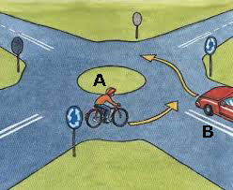
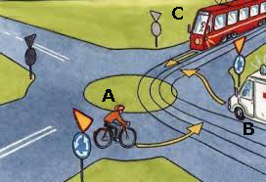
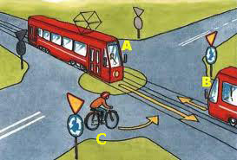
Rowerzysta A ustępuje pierwszeństwa pojazdowi B nadjeżdżającemu z prawej strony.
Kolejność przejazdu: B, A.
Pojazd uprzywilejowany B przejedzie jako pierwszy. Rowerzysta A przejedzie drugi, pojazd C jako trzeci, gdyż wyjeżdża z dogi podporządkowanej.
Kolejność przejazdu: B, A, C.
Pojazd szynowy będący na rondzie przejedzie jako pierwszy. Rowerzysta A przejedzie drugi, pojazd szynowy C jako trzeci, gdyż wyjeżdża z drogi podporządkowanej.
Kolejność przejazdu: A, C, B.

Slide 13
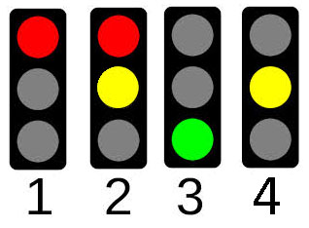
Skrzyżowania z ruchem kierowanym sygnalizacją świetlną
1 – stój
2 – przygotuj się
2 – jedź
3 – uwaga, zmiana świateł

Slide 14
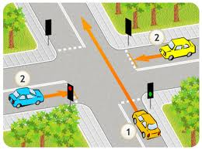
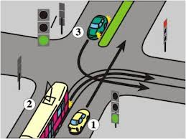
Pojazd 1 ma zielone światło i jedzie pierwszy. Pojazdy 2 i 3 pojadą równocześnie po zmianie świateł z czerwonego na zielone.
Kolejność przejazdu: 1, 2 i 3.
Pojazd szynowy skręcając w lewo lub w prawo na skrzyżowaniu z działającą sygnalizacją świetlną ustępuje pierwszeństwa innym pojazdom wjeżdżającym na to skrzyżowanie na zielonym świetle i jadącym na wprost.
Kolejność przejazdu: 1, 2, 3.

Slide 15
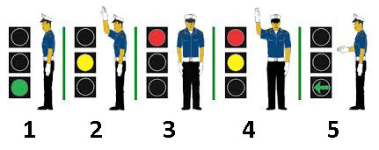
Skrzyżowania z ruchem kierowanym przez policjanta
1 – jedź
2 – uwaga, zmiana świateł, stój
3 – stój
4 – przygotuj się
5 – dla skręcających w lewo – jedź (bezkolizyjnie)

Slide 16
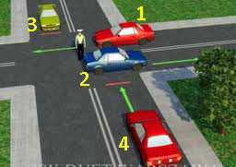
Pojazdy 1 i 2 przejeżdżają przez skrzyżowanie gdyż policjant ustawiony jest bokiem do ich kierunku jazdy.
Pojazdy 3 i 4 zatrzymują się przed skrzyżowaniem (policjant stoi przodem lub tyłem do ich kierunku jazdy). Wjadą na skrzyżowanie po zmianie sygnalizacji przez policjanta (podniesie prawą rękę, obróci się bokiem do ich kierunku jazdu, opuści rękę dając im sygnał do wjazdu na skrzyżowanie).
Kolejność przejazdu: 1 i 2, po zmianie sygnalizacji 3 i 4.

Slide 17
Opracowanie:
Marcin Kenar – kl. V
Aleksandra Kielar – kl. IV
Aleksandra Trygar – kl. IV
Adam Mikosz – Kl. IV
Leszek Krukar
Szkoła Podstawowa w Iwoniczu 2014 r.

